Slide 1
Introdução a Quantum Computing
Alexandre Silva - BCC

Slide 2
Objetivos
Mostrar um pouco o mundo da computação quântica;
Dar o pontapé inicial;
Instigar o estudo dessa área.

Slide 3
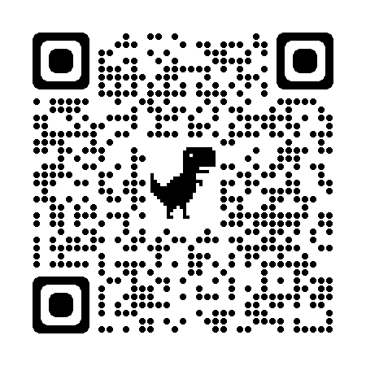
MATERIAIS
github.com/Dpbm/introduction-to-quantum-computing/

Slide 4
O que é computação quântica?

Slide 5
“Computação quântica é uma tecnologia, emergente, que se aproveita da mecânica quântica para resolver problemas”.
Fonte: IBM

Slide 6
Quais efeitos ela se aproveita?

Slide 7
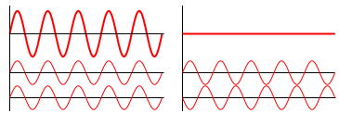
Interferência
Fonte: Wikipedia

Slide 8
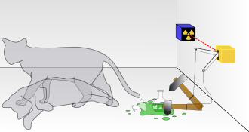
Superposição
Fonte: Wikipedia

Slide 9
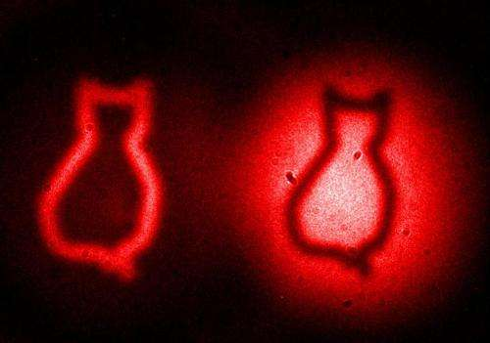
Entanglement
Fonte: PhysOrg

Slide 10
Como está hoje?

Slide 11
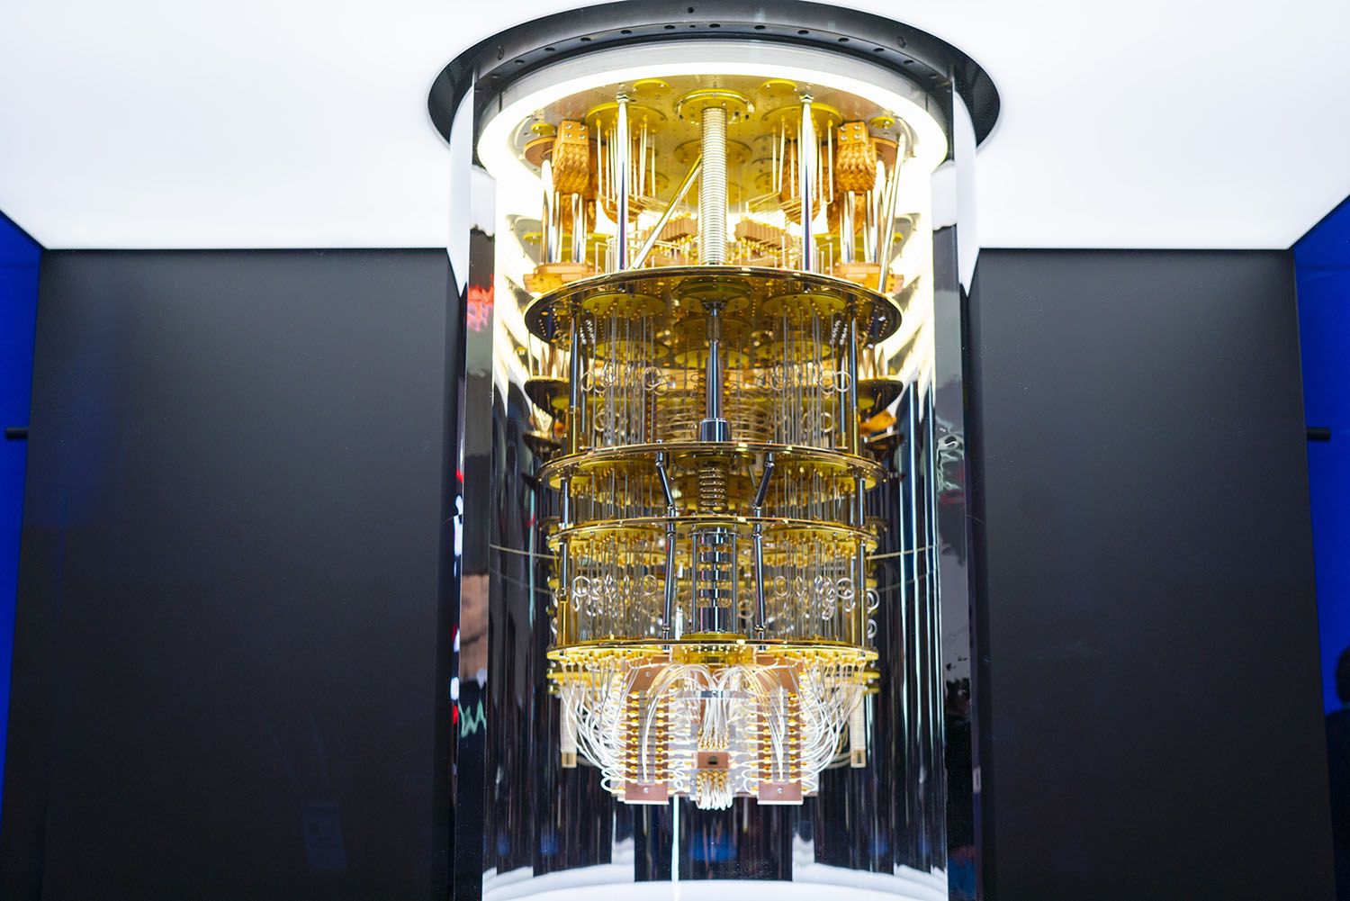
Fonte: IBM

Slide 12
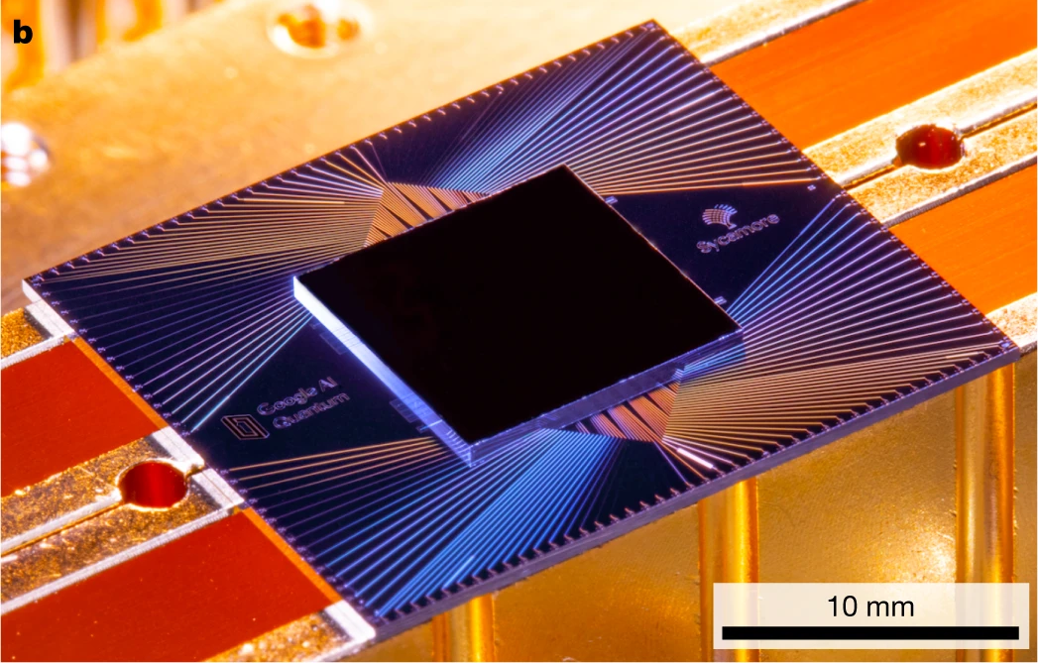
Fonte: Nature

Slide 13
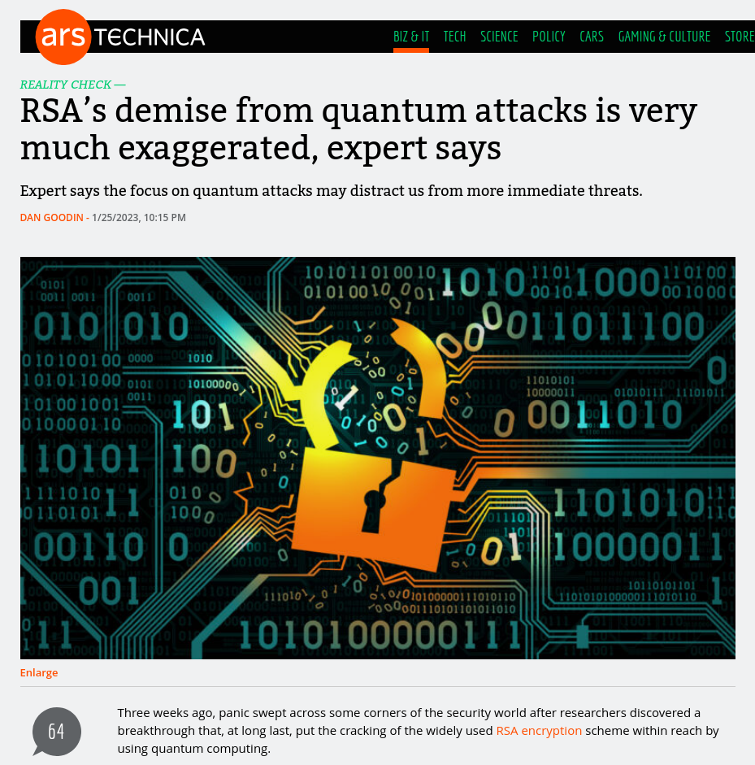
Fonte: ArsTechnica

Slide 14
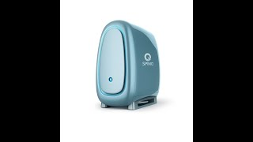
Fonte: Youtube

Slide 15
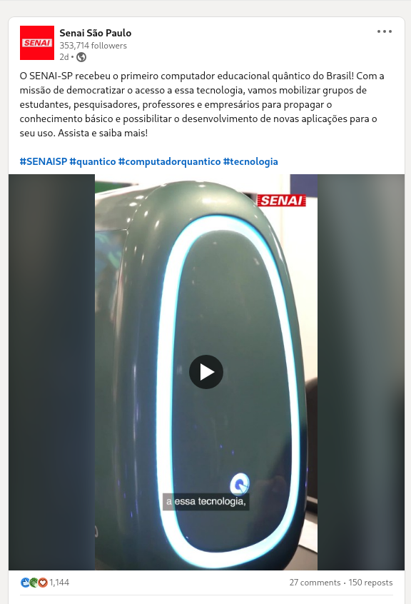

Slide 16
Plataformas
AWS (Braket);
Azure;
IBM;
IONQ;
Pasqal;

Slide 17
Como funciona?

Slide 18
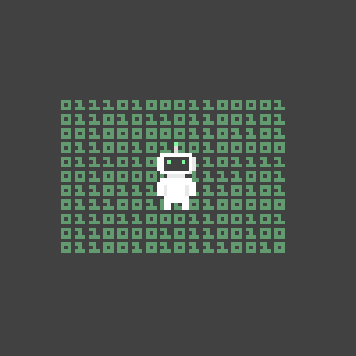
Computação Clássica
Binário (0, 1);
Cada unidade é denominada Bit;
Informações podem ser manipuladas usando operações Booleanas;
Representação de inúmeros tipos de informação (imagens, aúdios, texto, números, etc.).
Fonte: Giphy

Slide 19
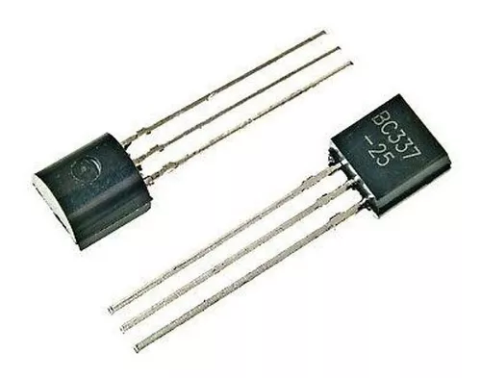
Fonte: MercadoLivre

Slide 20
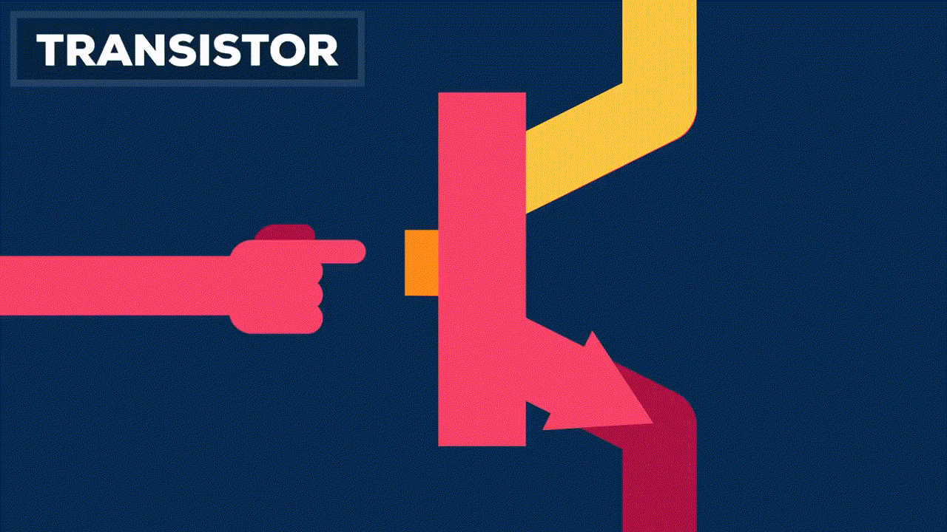
Fonte: YouTube(Kurzgesagt)

Slide 21
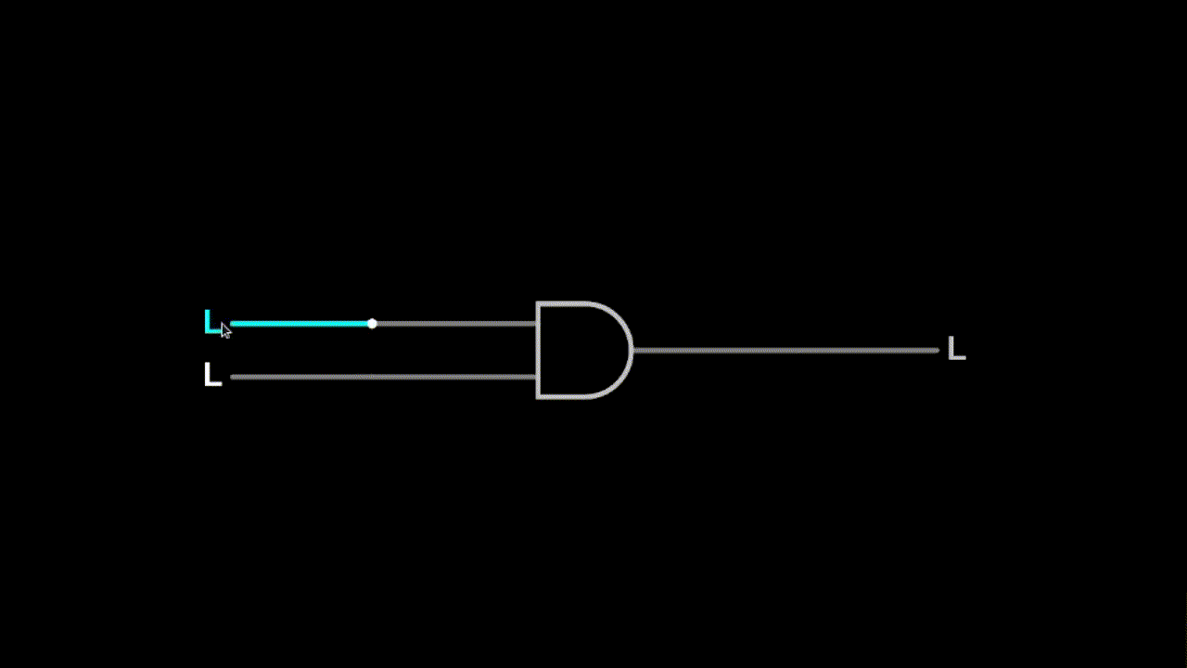
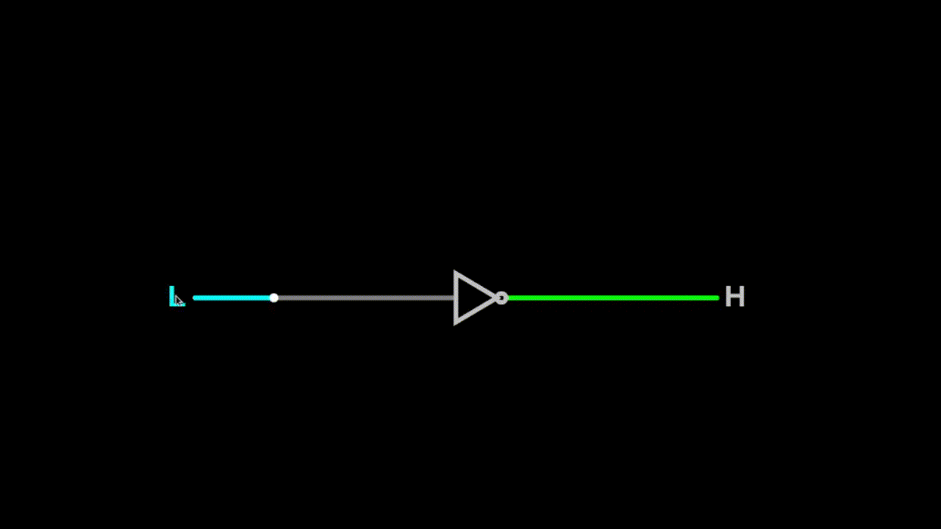
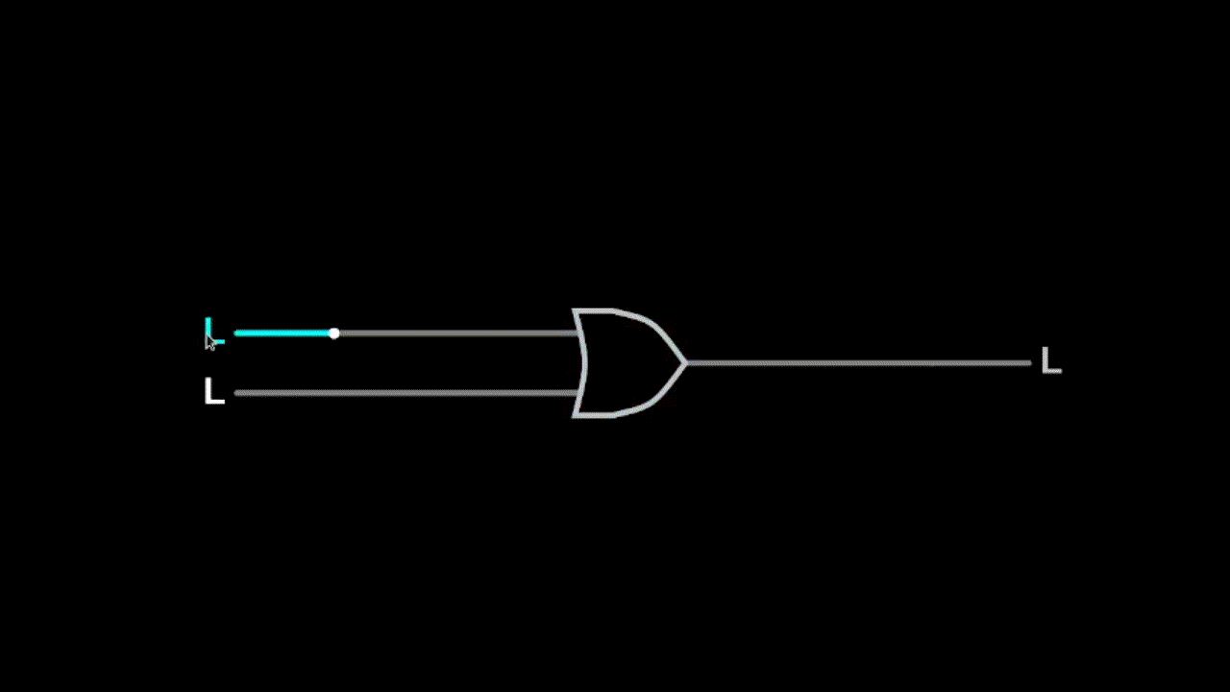
AND
AND
NOT
OR

Slide 22
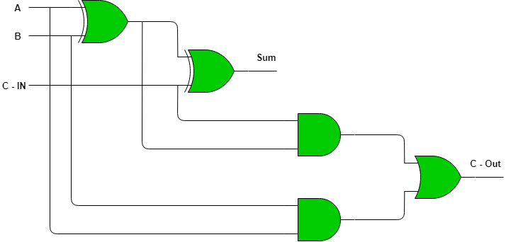
Somador completo
Fonte: GeeksForGeeks

Slide 23

Computação Quântica
Qubits (0, 1 e tudo entre isso);
Representa Amplitudes/probabilidades;
Pode ser visto como um ponto em uma esfera (Bloch Sphere);
Precisa de várias medições:
Perturbações;
Principio da incerteza de Heisenberg.
Fonte: Wikipedia

Slide 24
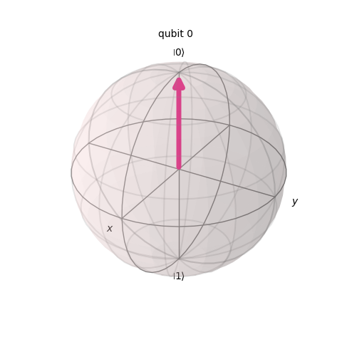
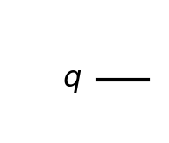

Slide 25
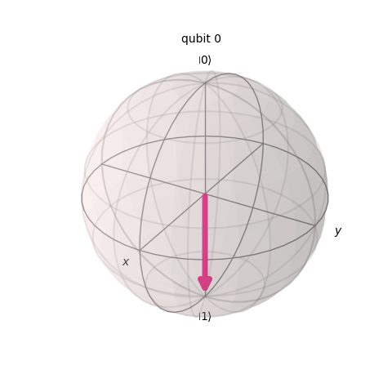
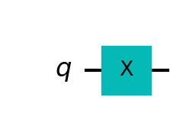

Slide 26
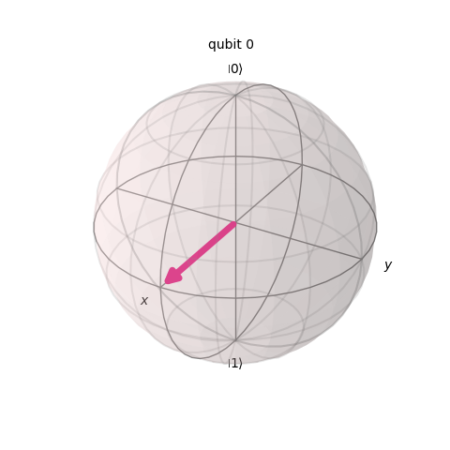
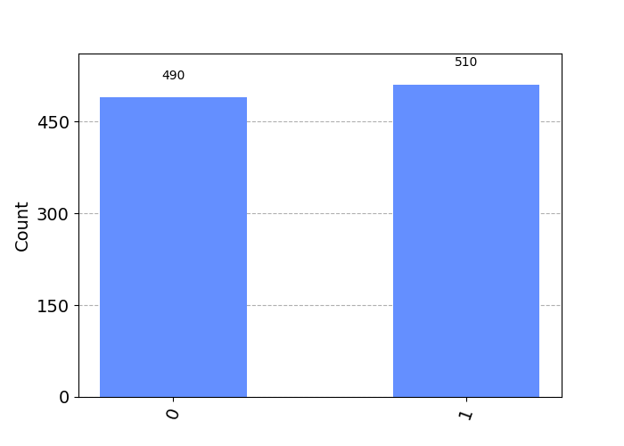
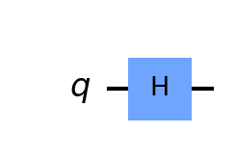

Slide 27

|0⟩

Slide 28
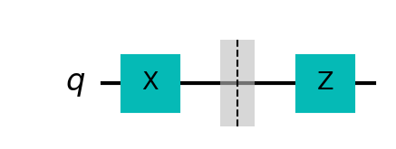
-|1⟩

Slide 29
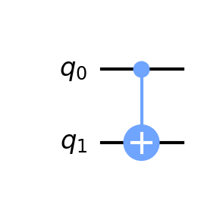
|00⟩

Slide 30
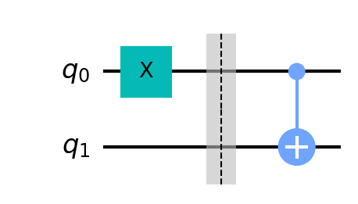
|10⟩

Slide 31
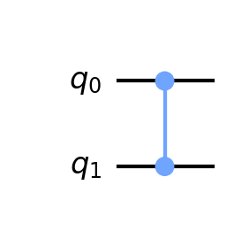
|00⟩

Slide 32
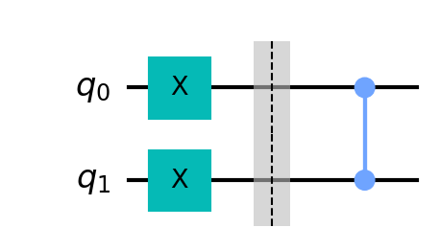
-|11⟩

Slide 33

|10⟩

Slide 34
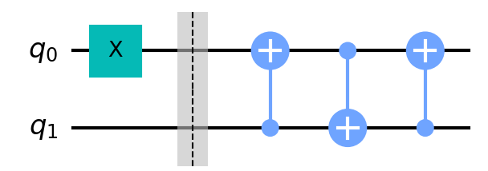
=

Slide 35
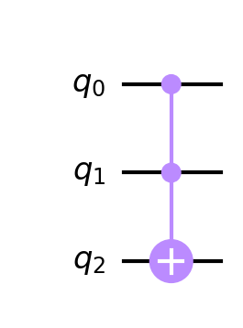
|000⟩

Slide 36
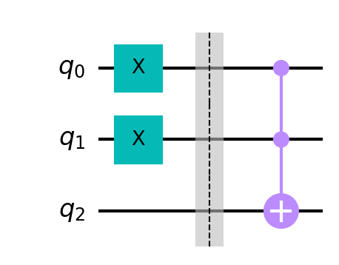
|111⟩

Slide 37
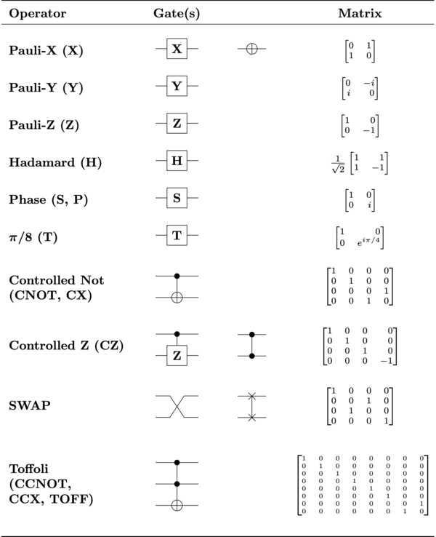
Fonte: Wikipedia

Slide 38
😈DEMOS😈

Slide 39
Próximos passos?

Slide 40
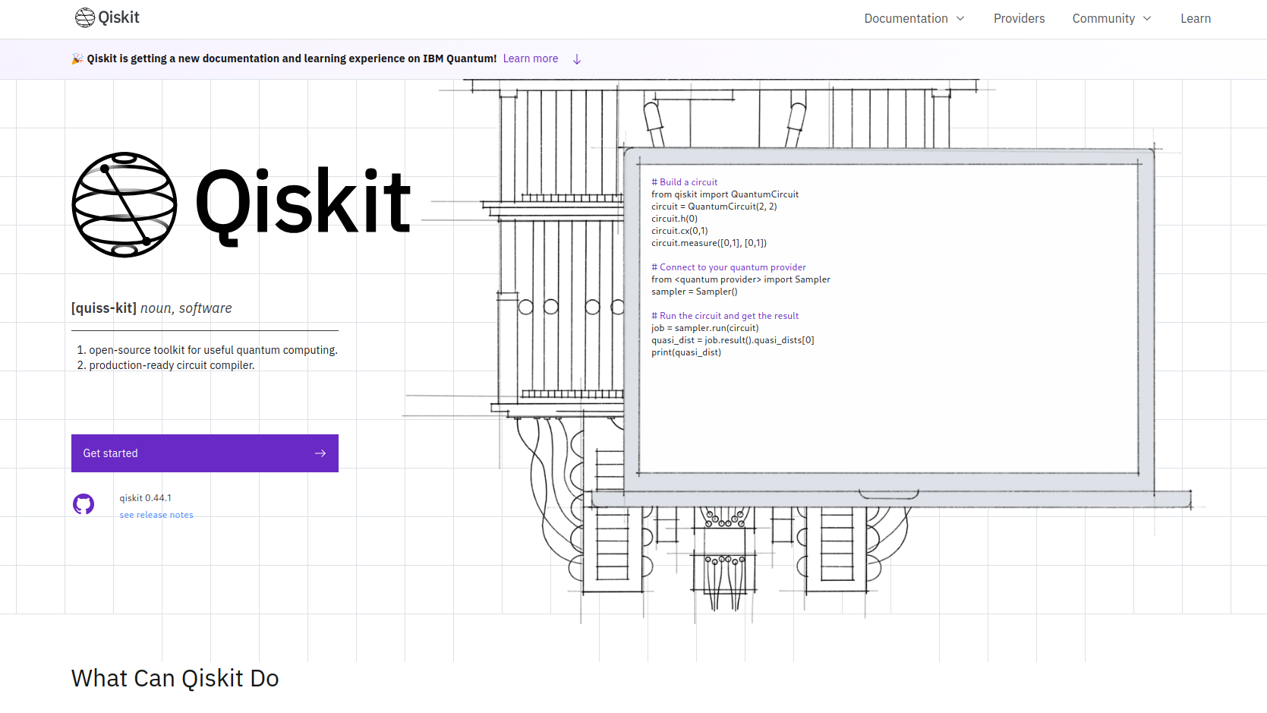
qiskit.org

Slide 41
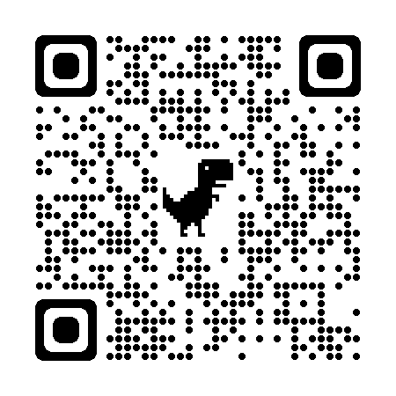
github.com/Dpbm/quantum

Slide 42
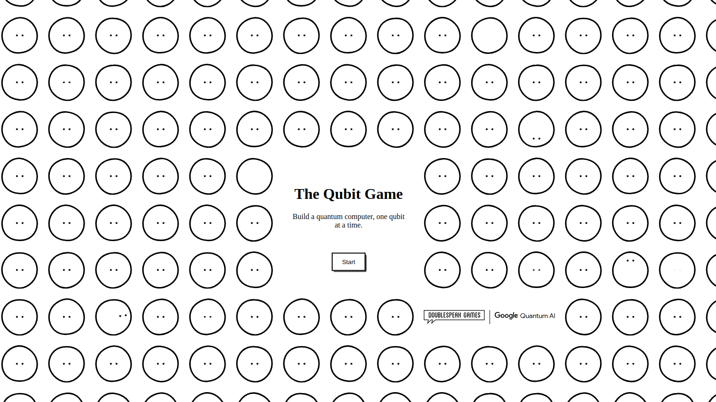
quantumai.google/education/thequbitgame

Slide 43
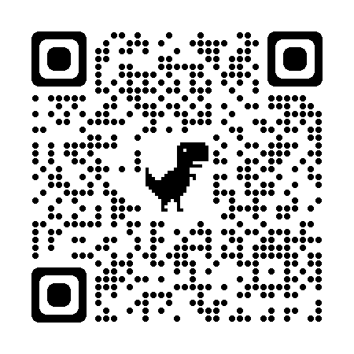
kiedos.art/quantum-games-list/

Slide 44
Obrigado pela Atenção😊

